Slide 1

A plataforma da TOTVS que unifica processos e resolve problemas de diversas áreas da sua empresa de maneira simples e fácil.

Slide 2
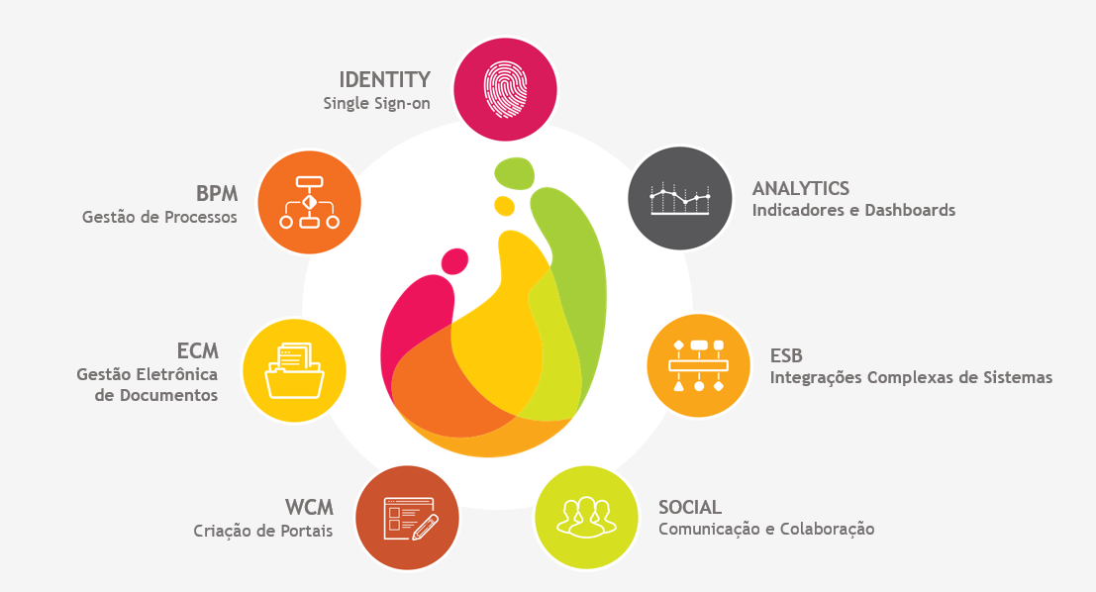

Slide 3








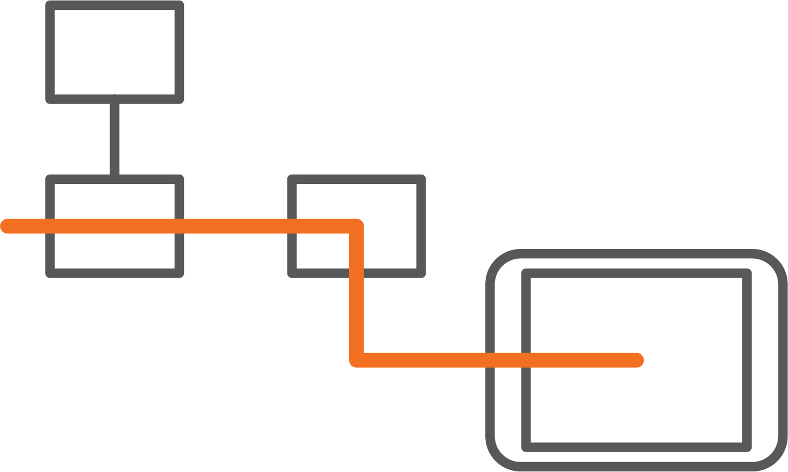

BPM
• Gestão de Processos
Modele, automatize processos e coloque em prática workflows. Enxergue o andamento de todas as atividades com precisão e a agilidade que o mundo digital exige.
Características
Central de tarefas
Modelador gráfico
Formulários dinâmicos
Gestor de processos
Integração com sistemas
Aprovações no mobile

Slide 4
Cases BPM (TOTVS SC)

Slide 5

BPM
• Gestão de Processos
Monitoramento de Pedido
Aprovação (Compras - Contratos - Contas a Pagar)
Inspeção de Serviço
Controle de Não Conformidade
SAC (Serviço de Atendimento ao Cliente)
Laudo Técnico de Inutilização de Material
Conferência Fluxo de Caixa
Proposta de Venda de Imóvel
Garantia de Produto
Indenização de Produto
Cadastro de Cliente
Cadastro de Produto
Abertura de Sinistro
Solicitação Férias
Requisição de Novo Recurso

